Slide 1

DSM 5 e DSA
Dall’approccio multiassiale a quello dimensionale
Dr. Andrea Novelli
Martedì 12 aprile 2022
BES: un diamante da scoprire

Slide 2
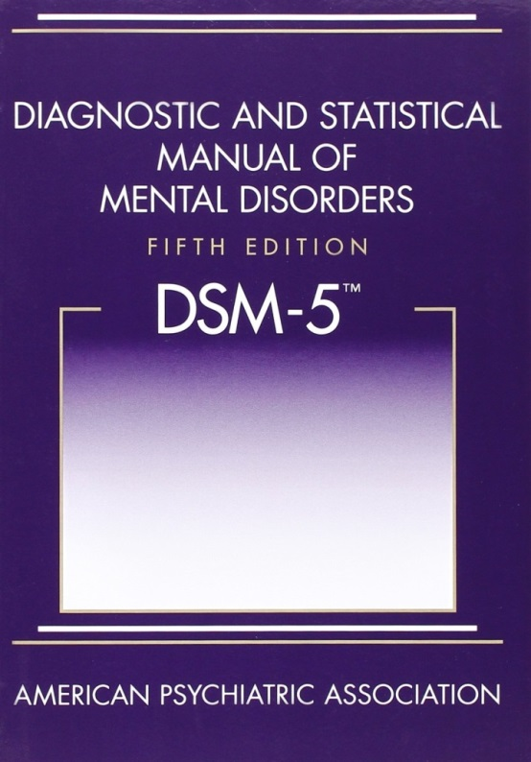
DSM-I 1952
DSM-II 1968
DSM-III 1980 (Criteri Diagnostici)
DSM-III-R 1987
DSM-IV 1994
DSM-IV-TR 2000
DSM-5 2013

Slide 3
Disturbi del neurosviluppo
I disturbi del neurosviluppo hanno un esordio, spesso, prima che il bambino inizi la scuola elementare
Il range dei deficit varia da limitazioni specifiche dell’apprendimento o del controllo esecutivo fino alla compromissione globale delle attività sociali e dell’intelligenza
I disturbi del neurosviluppo si presentano frequentemente in concomitanza con altre disabilità: per esempio un bambino con un disturbo dello spettro autistico spesso presenta disabilità intellettiva.
Molti bambini ADHD hanno anche un disturbo specifico dell’apprendimento.

Slide 5
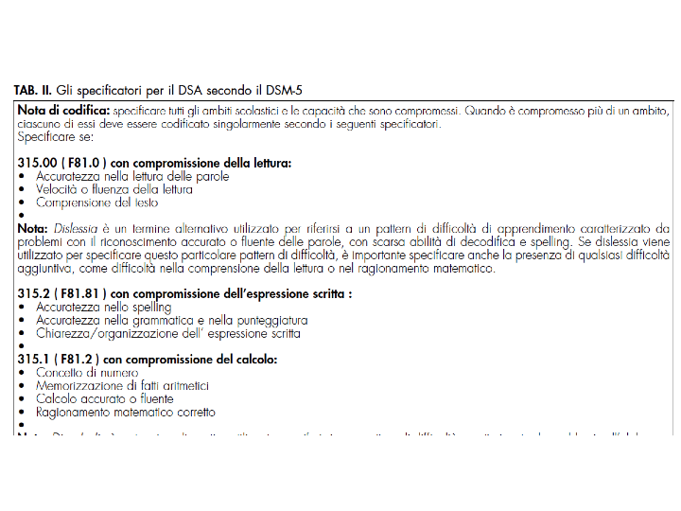

Slide 6
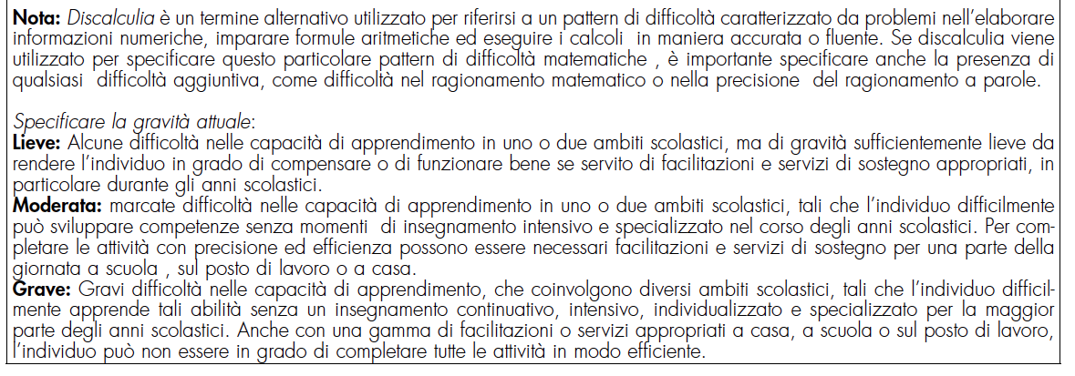

Slide 7
Cambiamenti principali dal DSM IV - TR
Ci sono tre cambiamenti sostanziali:
1 - In primo luogo, il DSM-5 elimina l'uso del requisito di discrepanza sostanziale dal QI.
Secondo il DSM-IV-TR, la caratteristica diagnostica primaria di un disturbo dell'apprendimento sono i problemi di apprendimento che interferiscono in modo significativo con attività che richiedono abilità di lettura, scrittura o matematica. Inoltre, queste abilità accademiche devono essere sostanzialmente al di sotto di quanto previsto per età, livello di istruzione e funzionamento cognitivo. Il DSM-IV-TR ha inoltre definito che dovesse esserci una discrepanza di due o più deviazioni standard tra il rendimento scolastico e il funzionamento intellettuale.

Slide 8
Cambiamenti principali dal DSM IV - TR
Il requisito di utilizzare test standardizzati e intelligenza per determinare una discrepanza sostanziale è stato eliminato per diversi motivi. In primo luogo, l'APA (2013) riconosce che qualsiasi soglia per determinare risultati accademici significativamente bassi è, in larga misura, arbitraria. Ciò è in linea con anni di ricerca che suggeriscono che il modello di identificazione a grave discrepanza non è solo teoricamente non utile (Büttner & Hasselhorn, 2011), ma anche non supportato da dati empirici (Scanlon, 2013).

Slide 9
Cambiamenti principali dal DSM IV - TR
L'attuale DSM riconosce che una valutazione completa che utilizza più fonti di dati (ad esempio rapporti scolastici, storia familiare, storia dello sviluppo, storia educativa, valutazioni basate sul curriculum e test standardizzati) è necessaria per fare una diagnosi e non può essere basata solo sui test.
Inoltre, vi è il riconoscimento che la valutazione cognitiva non è una componente necessaria di una specifica diagnosi di disturbo dell'apprendimento ed è richiesta solo quando si sospetta una disabilità intellettiva (APA, 2013).

Slide 10
Cambiamenti principali dal DSM IV - TR
2 - Un'altra caratteristica diagnostica chiave che rappresenta un cambiamento tra le due edizioni è il riconoscimento che i disturbi dell'apprendimento sono casi specifici di una singola diagnosi generale (sistema dimensionale). Mentre il DSM-IV-TR includeva quattro disturbi separati, l'attuale DSM-5 utilizza una singola diagnosi di disturbo specifico dell'apprendimento con specificatori che indicano il dominio accademico e le competenze specifiche che ne sono influenzate

Slide 11
Cambiamenti principali dal DSM IV - TR
Inoltre, poiché i disturbi dell'apprendimento sono ora definiti come "specifici", non esiste più un criterio di "Non altrimenti specificato", perché questa diagnosi era essenzialmente riservata agli gli individui che non soddisfacevano i criteri diagnostici per i vecchi tre disturbi dell'apprendimento (Fauman, 2002), incluso avere problemi di apprendimento generali in tutte e tre le aree accademiche (cioè lettura, espressione scritta e matematica).

Slide 12
Cambiamenti principali dal DSM IV - TR
Tale cambiamento richiederà una valutazione completa delle competenze accademiche oltre che i soli test clinici.
Gli specificatori possono essere utilizzati per caratterizzare in modo più preciso la gamma di problemi presenti al momento della valutazione. L'identificazione di una singola categoria generale di DSA può aiutare a ridurre la confusione dei genitori e degli educatori quando diagnosi "aggiuntive" vengono identificate negli anni scolastici successivi e aiutarli a comprendere meglio i cambiamenti di sviluppo nella manifestazione del DSA, che sono in parte innescati dalle crescenti esigenze di apprendimento del curriculum (ad esempio, le prime lotte per leggere singole parole sono spesso seguite da difficoltà nell'apprendimento di fatti matematici, problemi di ortografia e difficoltà a comprendere ciò che viene letto, compresi i problemi di parole matematiche).

Slide 13
Prospettiva life span
età prescolare: manifestano mancanza di interesse nel praticare i giochi linguistici; hanno difficoltà a imparare le fila- strocche, a pronunciare le parole, a ricordare i nomi delle lettere, dei numeri o dei giorni della settimana, a riconoscere le singole lettere che compongono il loro nome e ad imparare a contare.
scuola materna: hanno difficoltà a riconoscere e scrivere le lettere, a scrivere il proprio nome, a suddividere le parole in sillabe, a riconoscere parole che fanno rima, a collegare le lettere con i loro suoni e a riconoscere i fonemi.
scuola elementare: hanno difficoltà nell’apprendimento della corrispondenza lettera-suono, nella decodifica fluente delle parole, nello spelling o nella decodifica dei dati matematici; hanno una lettura ad alta voce lenta, imprecisa e stentata; faticano a comprendere il valore quantitativo del numero pronunciato o scritto; possono evitare di applicarsi o manifestare paura o rifiuto di leggere ad alta voce

Slide 14
adolescenza: possono avere imparato a gestire la decodifica delle parole ma la lettura rimane lenta e faticosa, con pro- blemi nella comprensione della testo e nell’espressione scritta; possono avere una scarsa padronanza dei fatti matematici o di soluzione dei problemi matematici
età adulta: possono continuare a fare errori di ortografia e a leggere lentamente e con molto sforzo singole parole e testi; hanno problemi nel pronunciare parole multi sillabiche; possono aver bisogno di rileggere frequentemente il testo per comprenderlo e hanno difficoltà a fare inferenze a partire da un testo scritto; possono evitare le attività che richie- dono la lettura o l’aritmetica (leggere per piacere, leggere le istruzioni) e possono usare approcci alternativi per avere accesso alla stampa (es. software, audiolibri, audiovisivi); possono avere difficoltà circoscritte persistenti per tutta la vita (es. incapacità di riconoscere, in una coppia di numeri o di punti, quello di dimensione maggiore; scarsa capacità di identificare una parola o di scriverla correttamente).

Slide 15
Cambiamenti principali dal DSM IV - TR
3 - Specificatori di Gravità. Questa aggiunta di specificatori porta il disturbo specifico dell'apprendimento in linea con altri disturbi del neurosviluppo, come la disabilità intellettiva e il disturbo dello spettro autistico, in cui il livello di supporto è incluso in una determinata diagnosi (Scanlon, 2013).
Maggiore attenzione, in linea con la classificazione ICF, viene data all’ambiente didattico e al livello di compensazione degli strumenti, che può appunto incidere sulla severità del DSA al di là del livello di caduta delle singole abilità strumentali

Slide 16
Il razionale per la fornitura di specificatori di gravità per tutte le diagnosi DSM-5 è il riconoscimento che il trattamento per presentazioni lievi dovrebbe differire da manifestazioni da moderate a gravi. È intenzione dei creatori della nuova edizione del DSM che gli specificatori di gravità siano utilizzati nella pianificazione di interventi per tutti i disturbi (Regier, Kuhl, & Kupfer, 2013). Gli specificatori di gravità per specifici disturbi dell'apprendimento sono forniti per informare le parti interessate sul livello di supporto necessario allo studente per raggiungere il successo accademico (Scanlon, 2013).

Slide 17
Possibili criticità
Tuttavia, questi cambiamenti potranno far emergere anche alcune difficoltà, in quanto si richiederà la riqualificazione di neuropsichiatri, psicologi ed educatori per identificare e comprendere questa concettualizzazione dei DSA. Inoltre, andranno investite maggiori risorse oltre che formative anche temporali, per la maggior complessità dell’iter diagnostico.
I percorsi di apprendimento per ogni studente saranno più complessi, in relazione alle manifestazioni divergenti e mutevoli dello sviluppo evolutivo.
Si spera comunque, che questo cambiamento possa portare a un migliore allineamento della pratica tra le comunità cliniche ed educative.

Slide 18
Ulteriori novità
Oltre le prove standardizzate
Il manuale suggerisce di considerare l’insuccesso accademico ed occupazionale e l’interferenza del disturbo con le attività quotidiane
oltre i 17 anni di età, un’anamnesi documentata delle difficoltà di apprendimento invalidanti potrebbe sostituire l’inquadramento clinico standardizzato.

Slide 19
Ulteriori novità
La prevalenza
• Viene riportata dal DSM-5 una prevalenza del 5-15% tra i bambini in età scolare, più elevata di quella riportata dal DSM-IV-TR (2-10%).

Slide 20
Ulteriori novità
Maggiore attenzione agli aspetti socioculturali
• Tra le condizioni che escludono il DSA vengono prese in considerazione le avversità psicosociali,
• la mancata conoscenza della lingua
• l’istruzione scolastica inadeguata, (condizioni che nei paesi industrializzati si realizzano sempre più frequentemente in ragione degli alti tassi di immigrazione).

Slide 21
Per concludere
Perdita del requisito di discrepanza sostanziale dal QI
Sistema dimensionale, disturbo dell’apprendimento con specificatori di dominio
Spettro con specificatori di gravità
Diagnosi come valutazione completa che utilizza più fonti di dati (scolastici, familiari, sociali) e test standardizzati.
Importanza del giudizio clinico
Prospettiva life span.
Importanza del profilo neuropsicologico
Livello di supporto necessario per raggiungere il successo scolastico.
Allineamento con il modello ICF.
Importanza del profilo degli strumenti compensativi

Slide 22

Associazione Italiana Dislessia
Piazza dei Martiri 5
40121 Bologna
www.aiditalia.org

